Slide 1



DOBRO.RU
Отряд «МОЛОДАЯ ГВАРДИЯ»
МБОУ СОШ №19 г.Белово
« ТОТ, КТО НИЧЕГО НЕ ДЕЛАЕТ ДЛЯ ДРУГИХ, НИЧЕГО НЕ ДЕЛАЕТ ДЛЯ СЕБЯ»
Гёте

Slide 2


Милосердие и доброта… в последнее время мы всё чаще стали обращаться к этим словам.
Будто прозрев, начали осознавать, что самым острым дефицитом стали у нас сегодня человеческое тепло и забота о ближнем.
Ведь человек рождается и живет на Земле для того, чтобы делать людям добро.

Slide 3
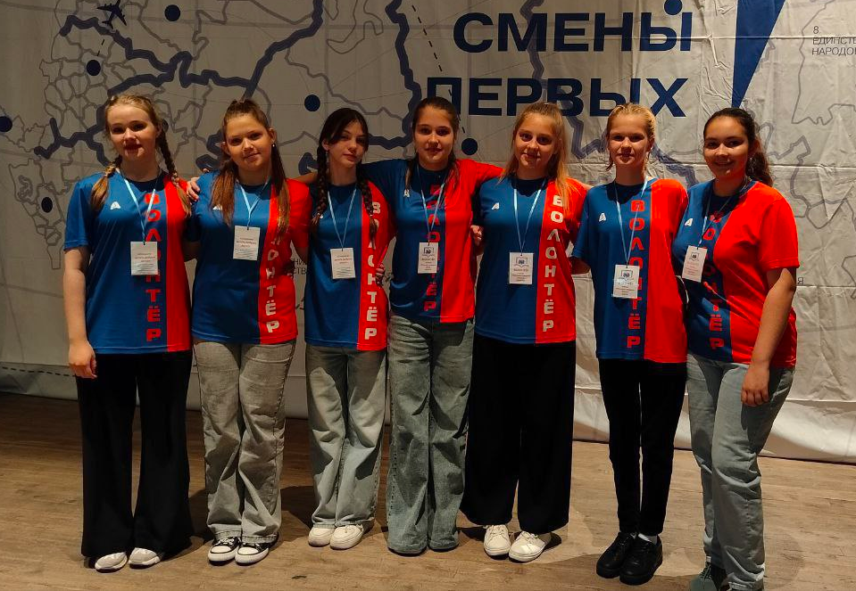
АКТИВИСТЫ ОТРЯДА «МОЛОДАЯ ГВАРДИЯ»

Slide 4
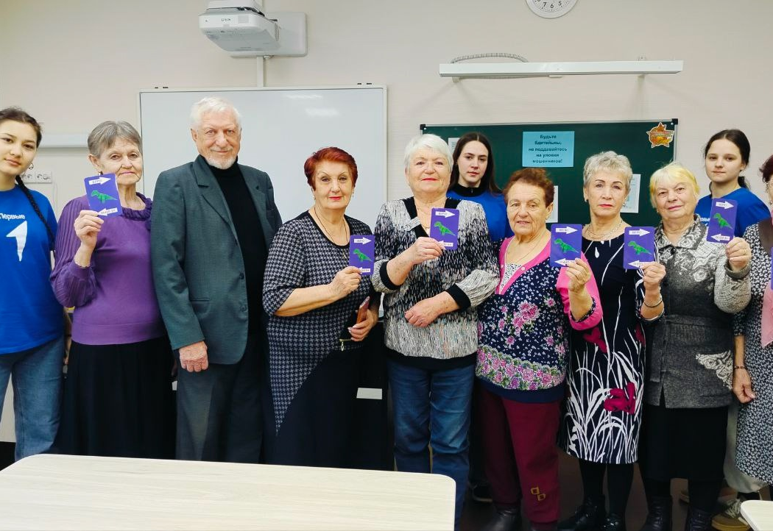
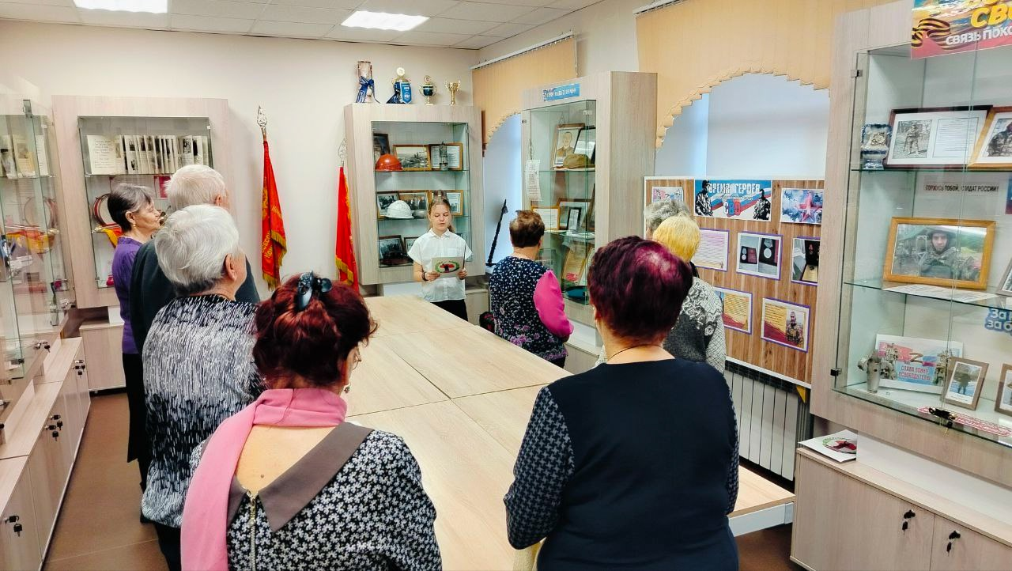
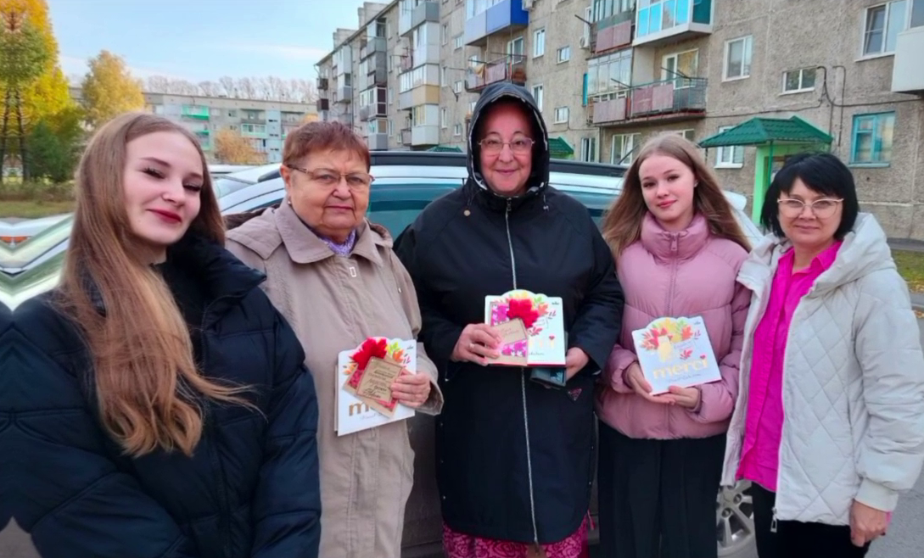
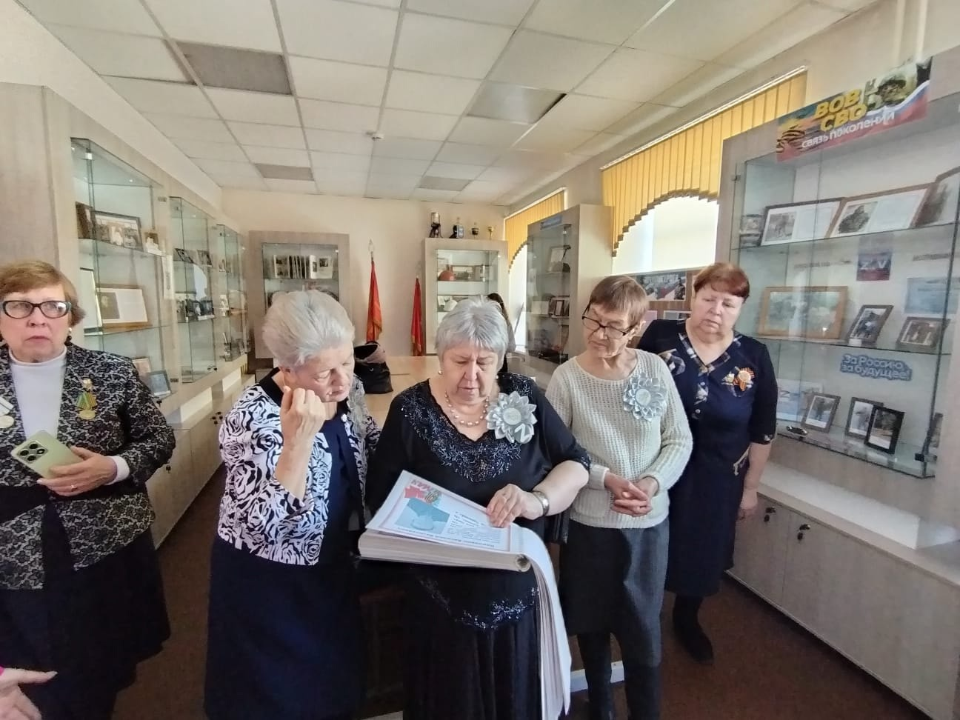
Встречи с ветеранами труда

Slide 5
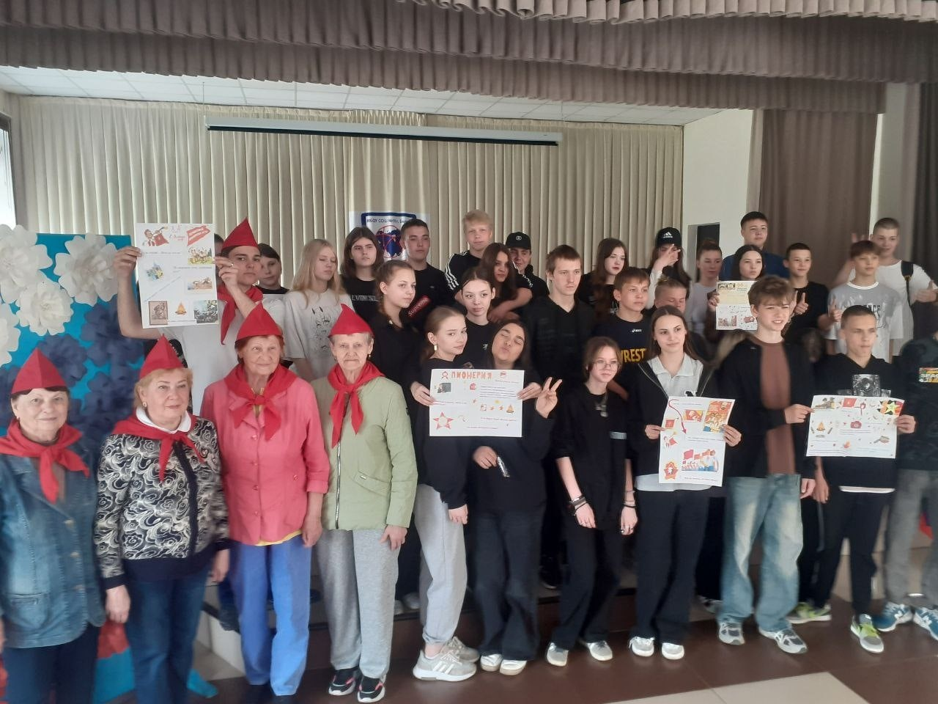

Slide 6
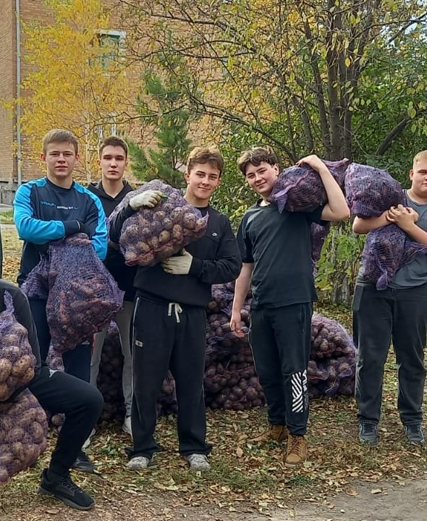
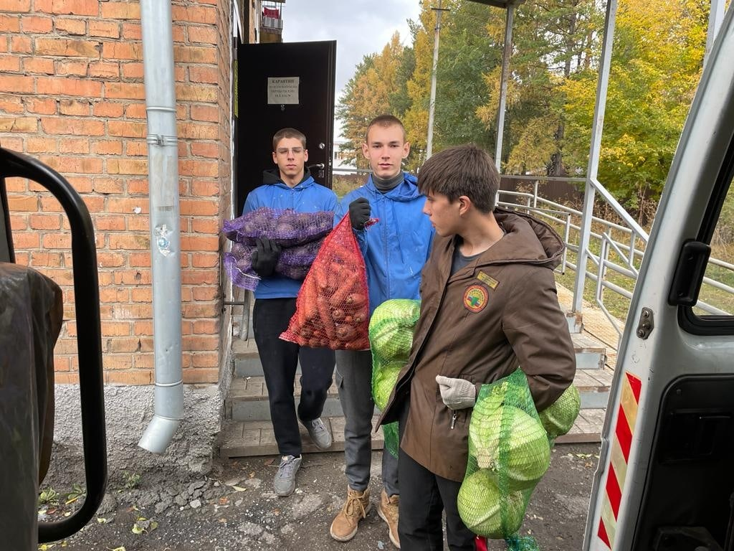
Областная акция «Рука помощи»

Slide 7
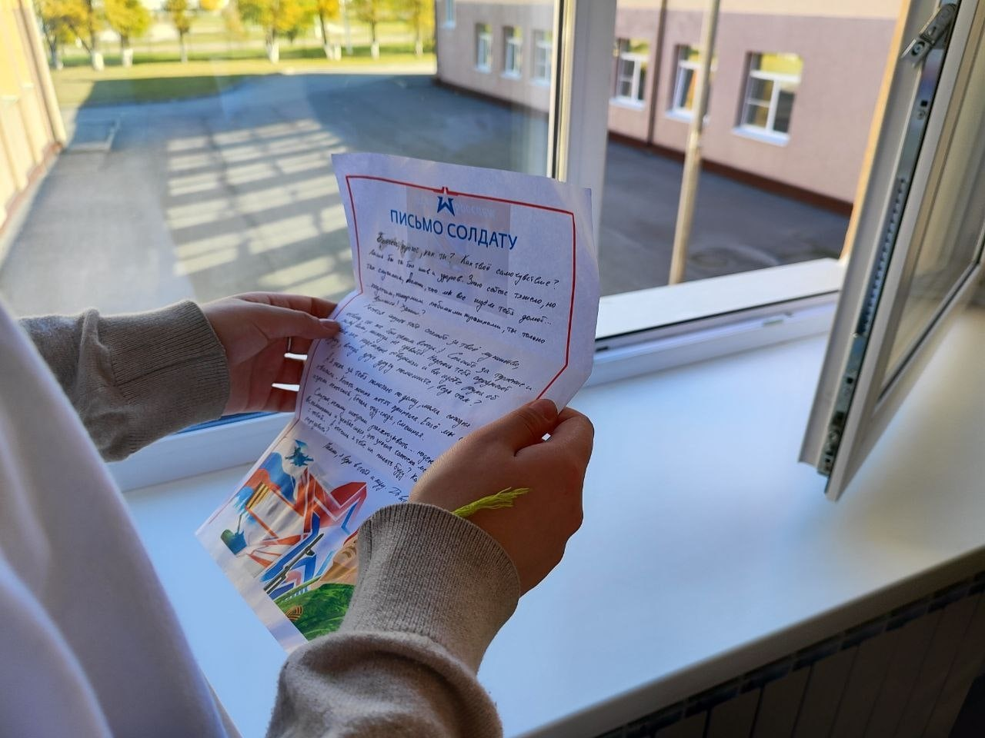
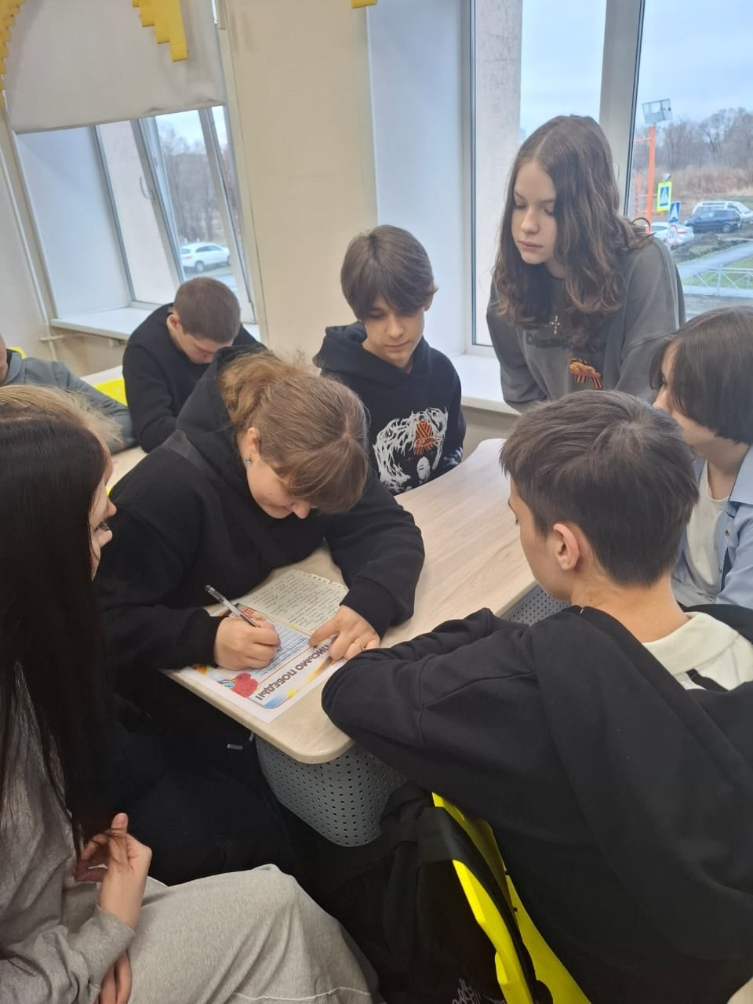
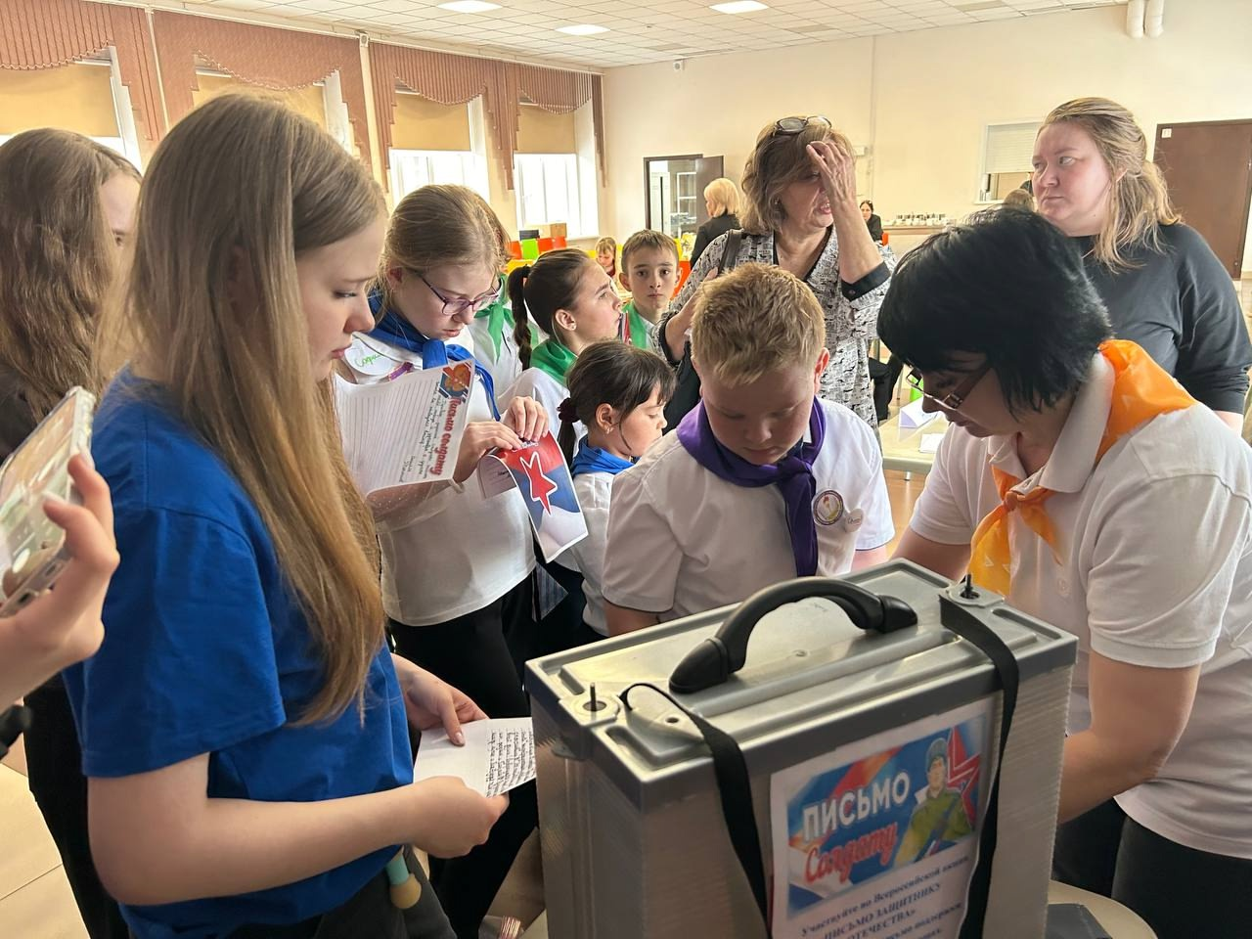
Акция
«Письмо солдату»

Slide 8
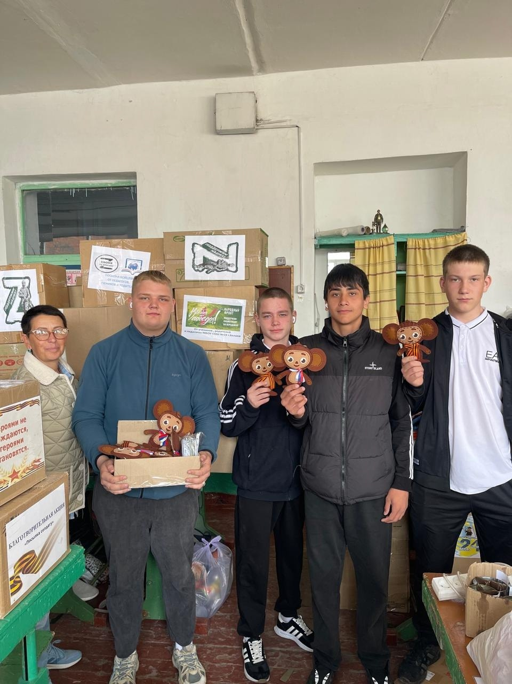
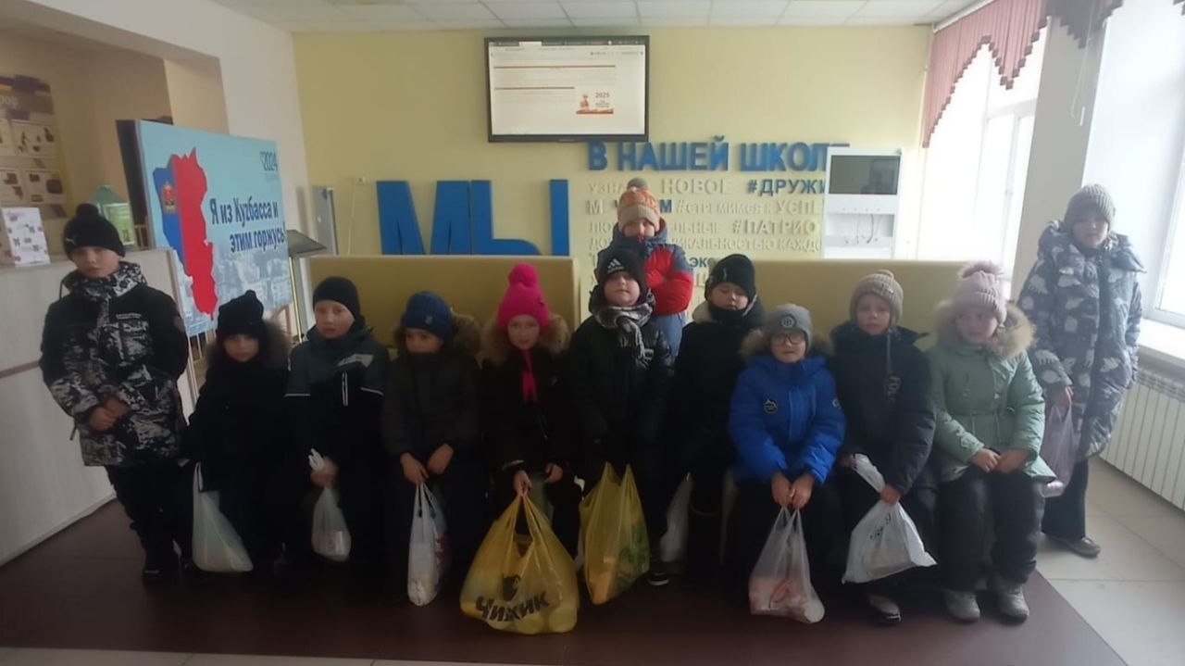
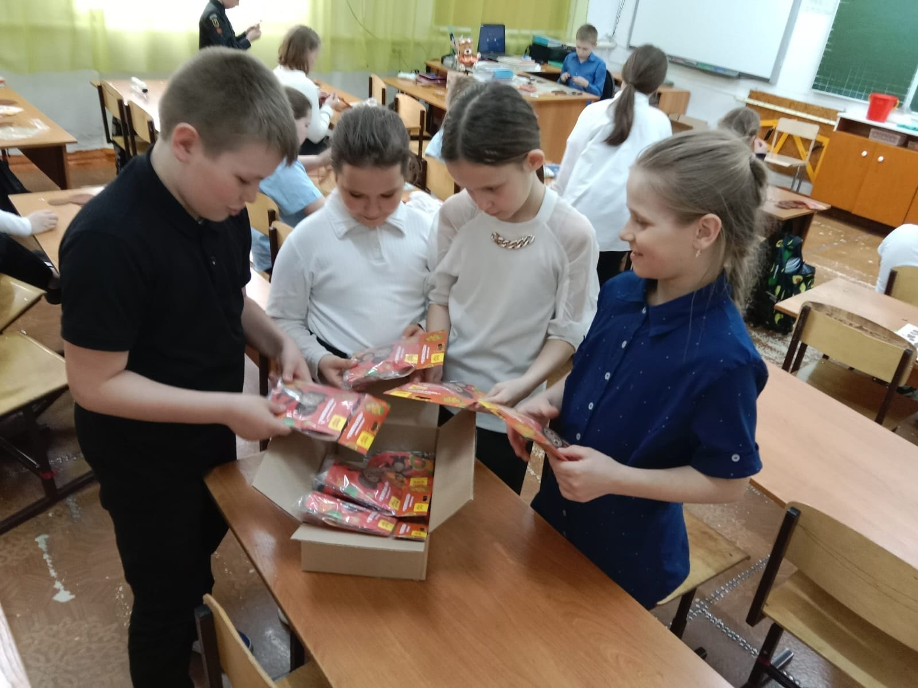
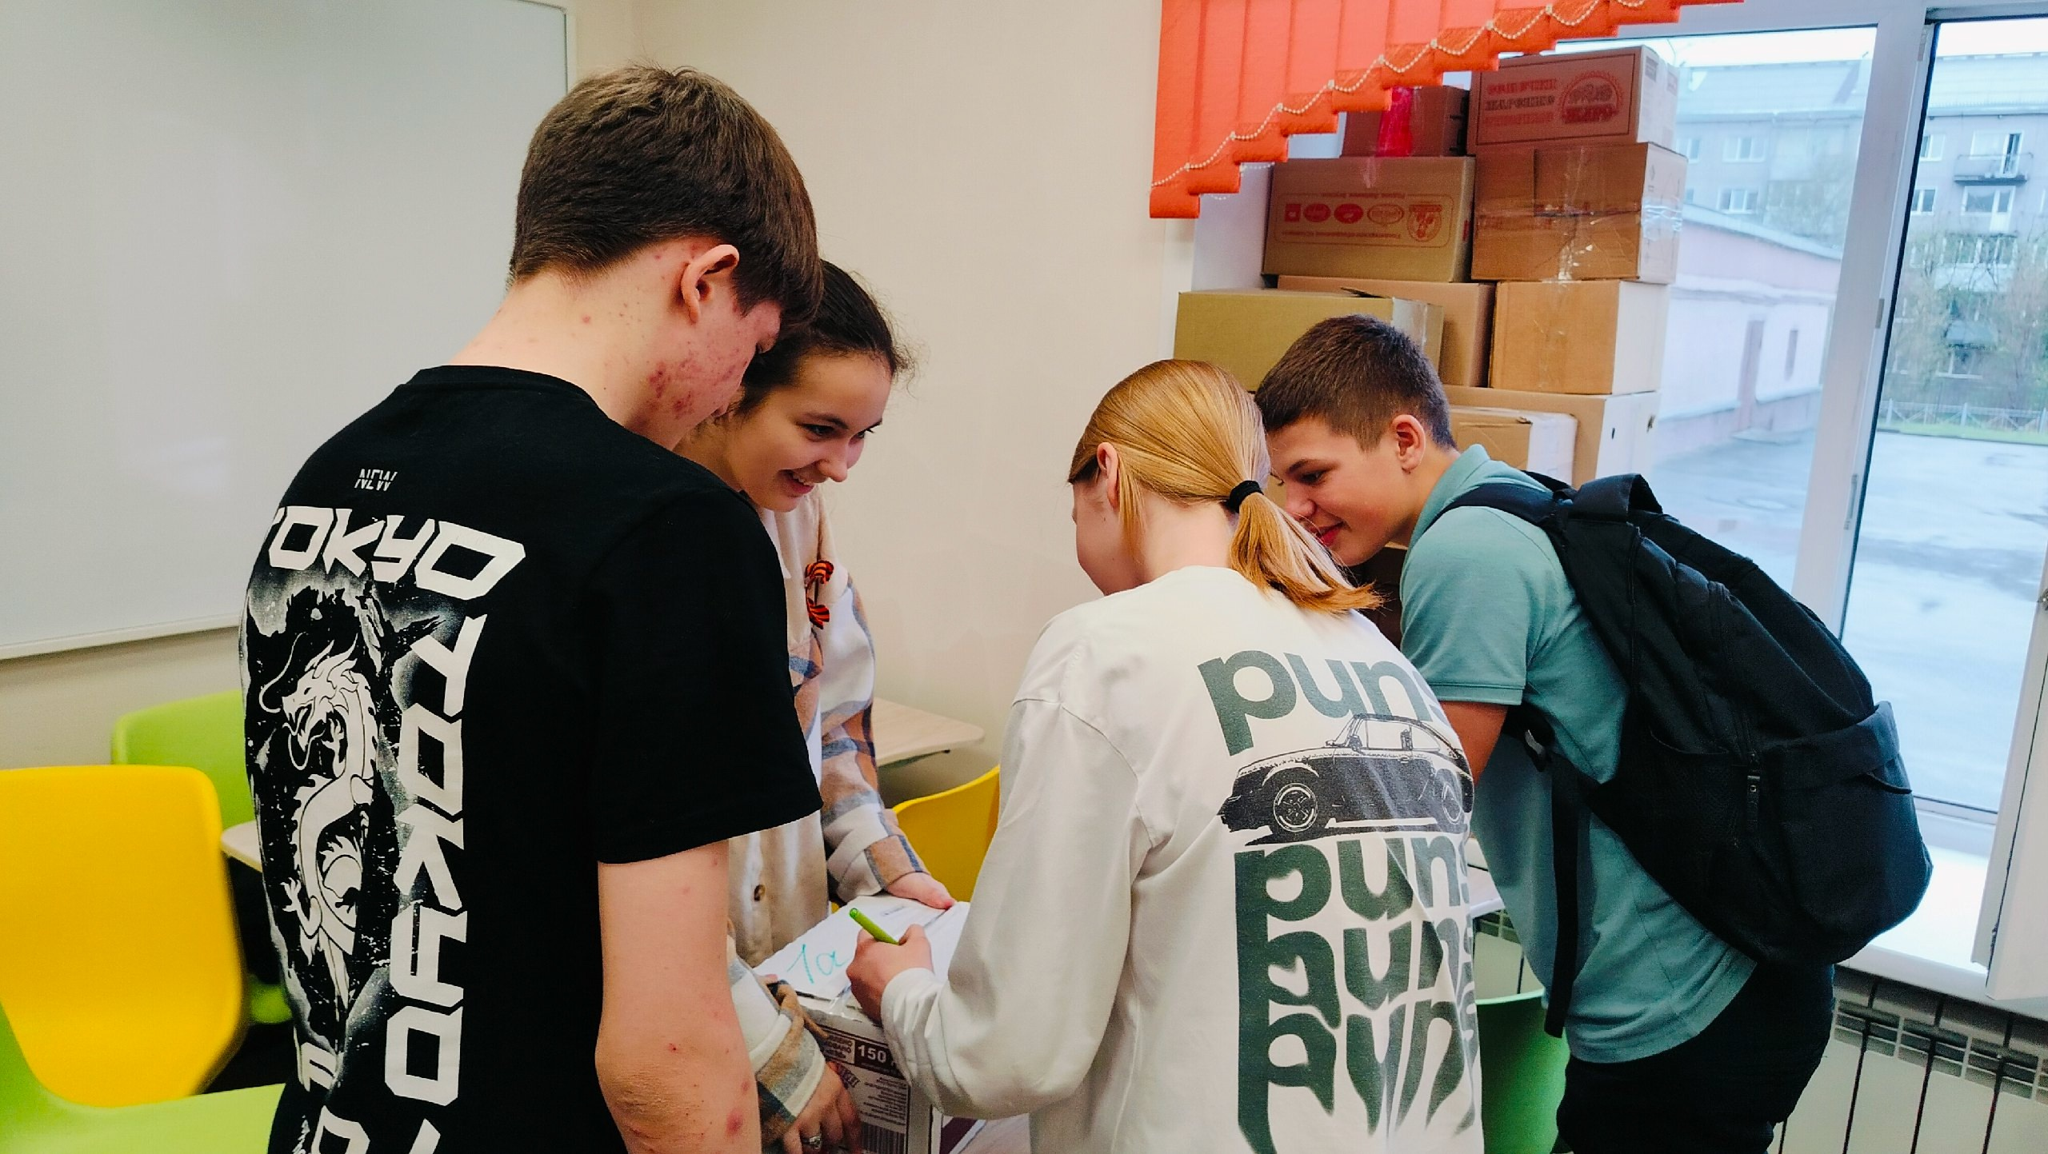
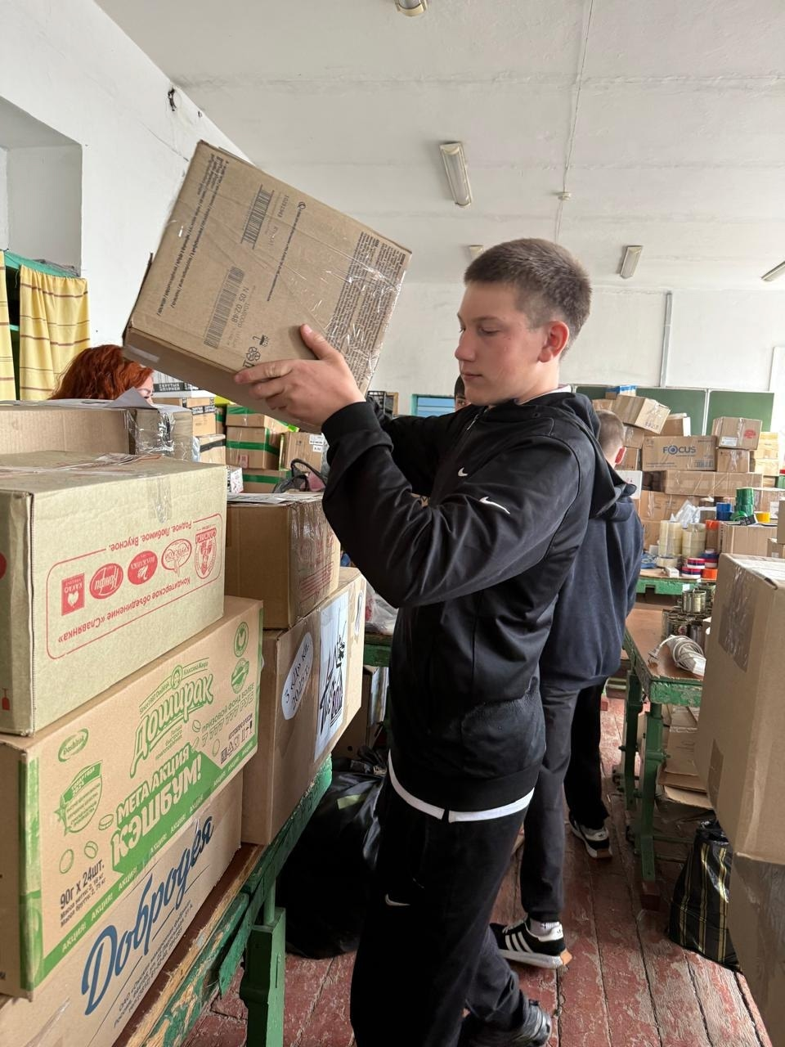
Сбор гуманитарной помощи для бойцов СВО

Slide 9
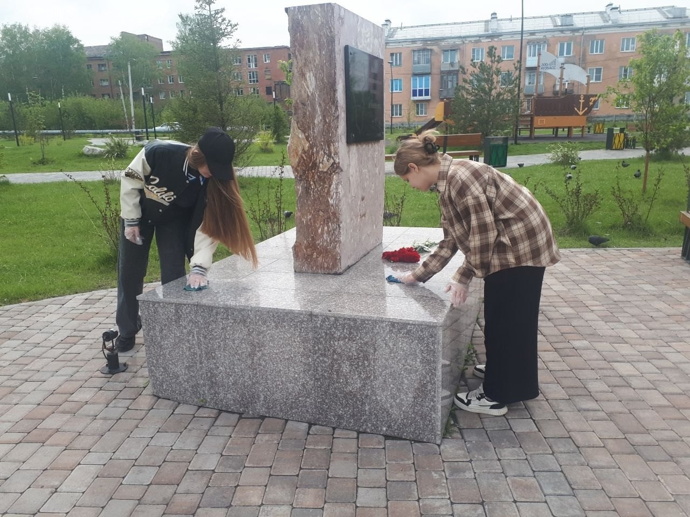
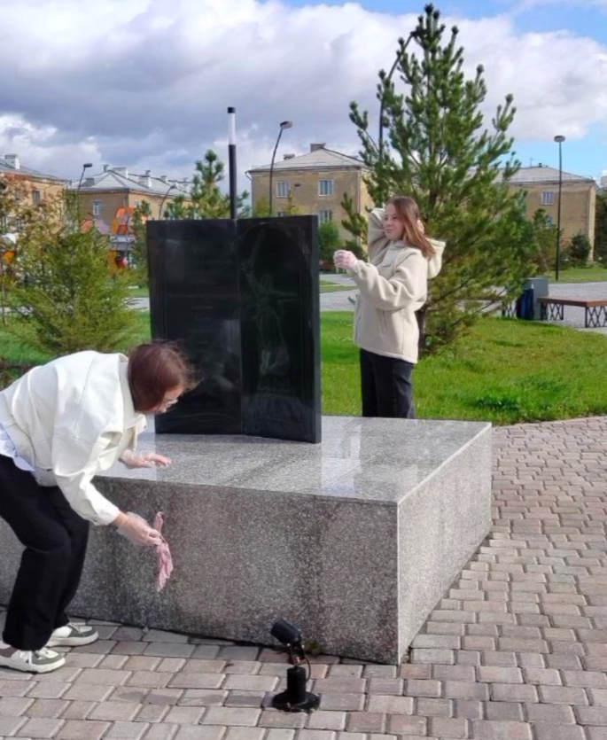
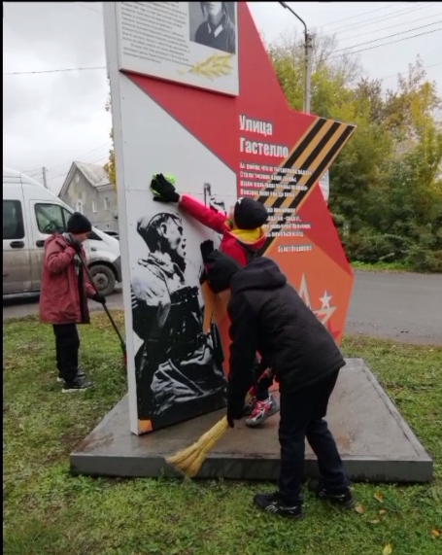
Еженедельная уборка памятных мест
Акция «Дорога к обелиску»
(по средам и пятницам)

Slide 10
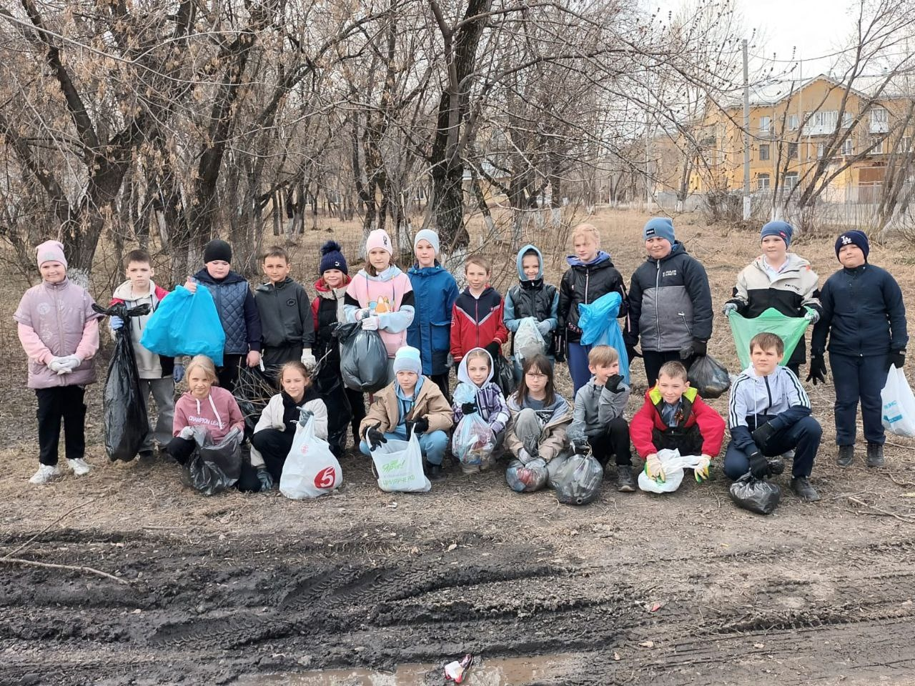
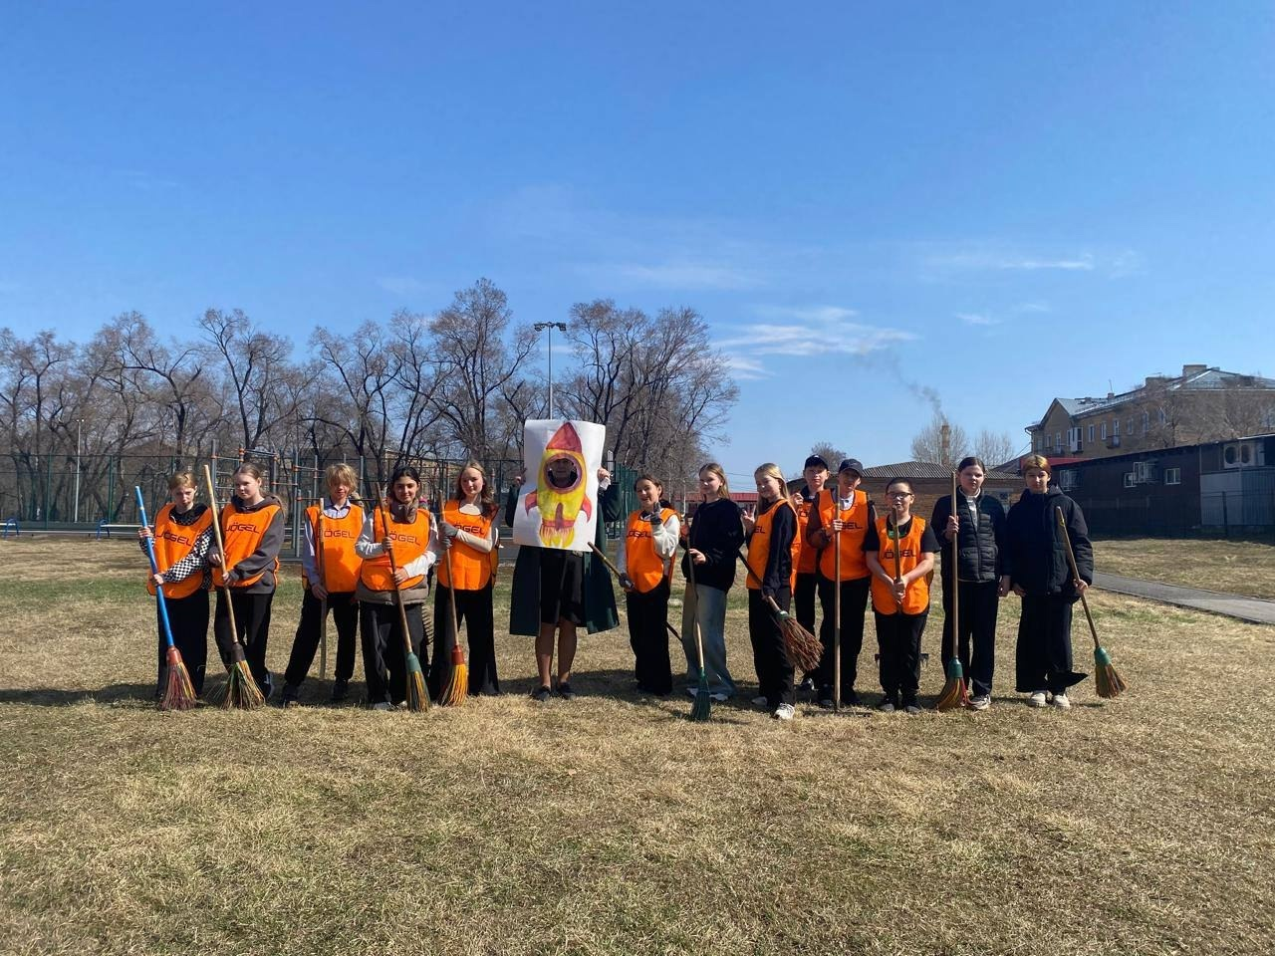
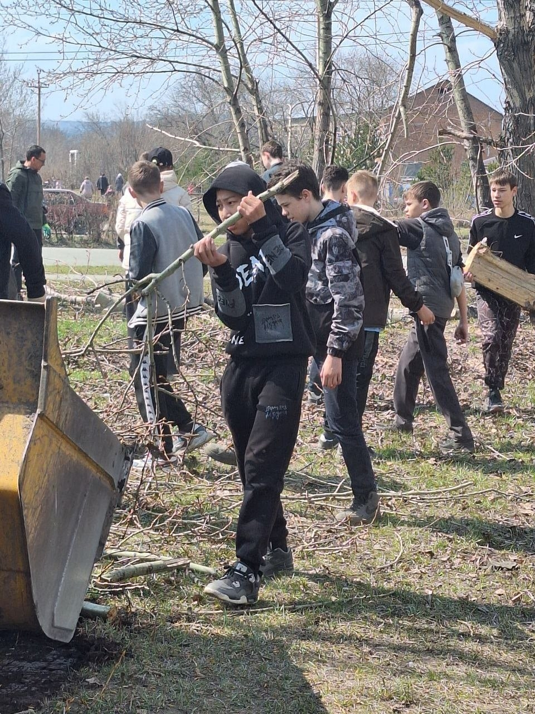
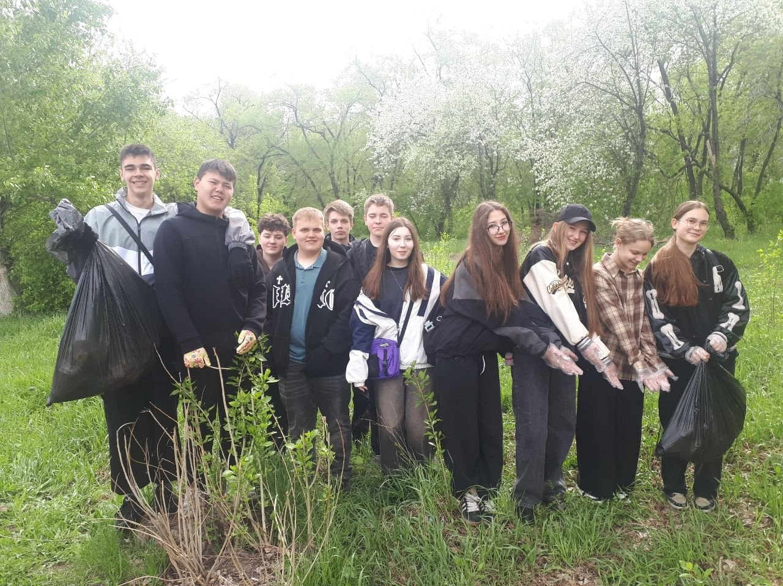
УЧАСТИЕ В ЭКОЛОГИЧЕСКИХ АКЦИЯХ, СУББОТНИКАХ

Slide 11
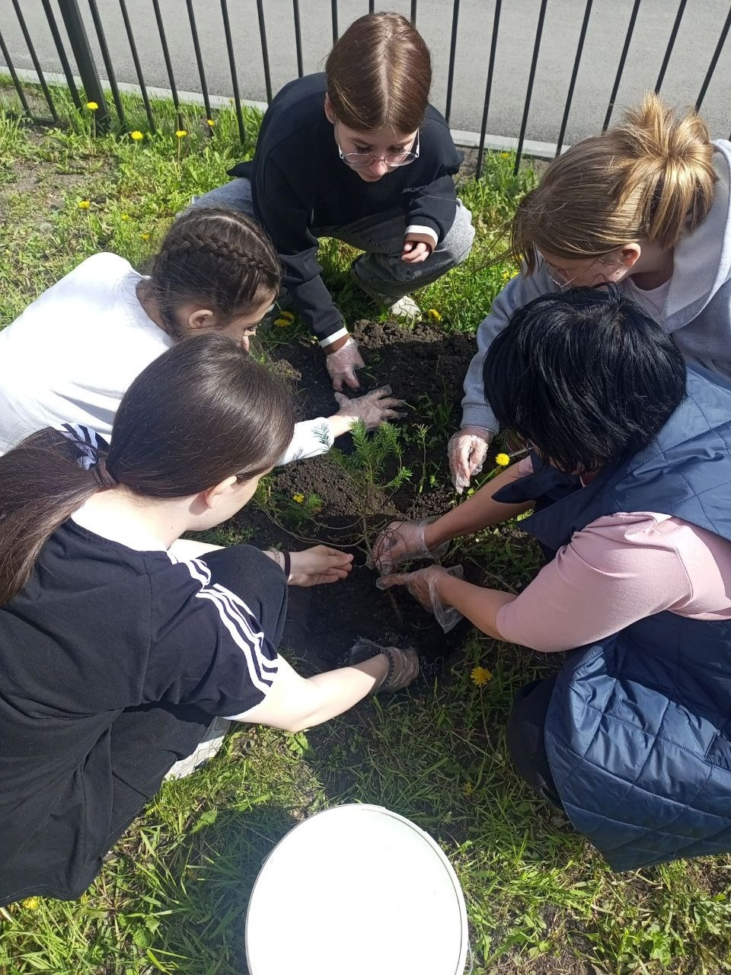
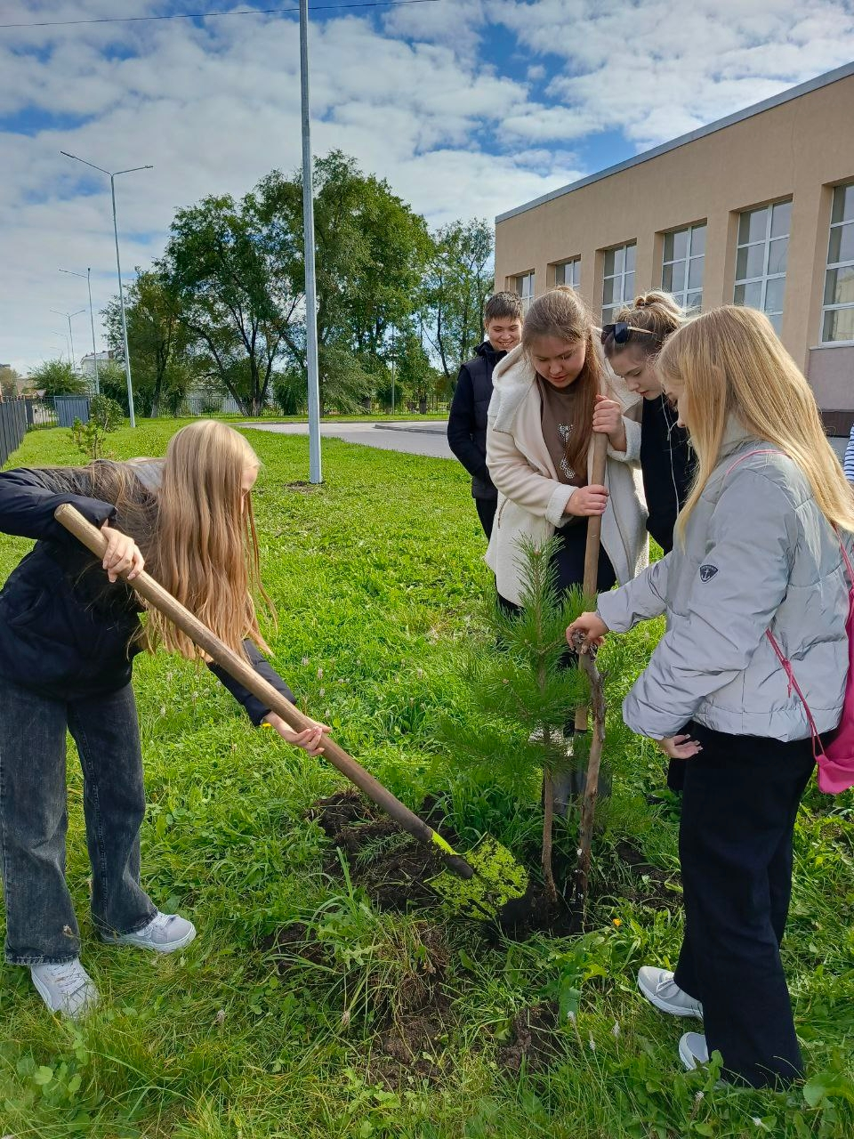

Slide 12
О деятельности волонтёров
https://vk.com/school_19_belovo?from=groups
https://vk.com/wall-195660744_13811
https://vk.com/wall-195660744_13505
https://vk.com/wall-195660744_13496
https://vk.com/wall-195660744_13481
https://vk.com/wall-195660744_12699
https://vk.com/wall-195660744_10874
https://vk.com/wall-195660744_10866
https://vk.com/wall-195660744_9971
https://vk.com/wall-195660744_10858
https://vk.com/wall-195660744_12765

